Slide 1
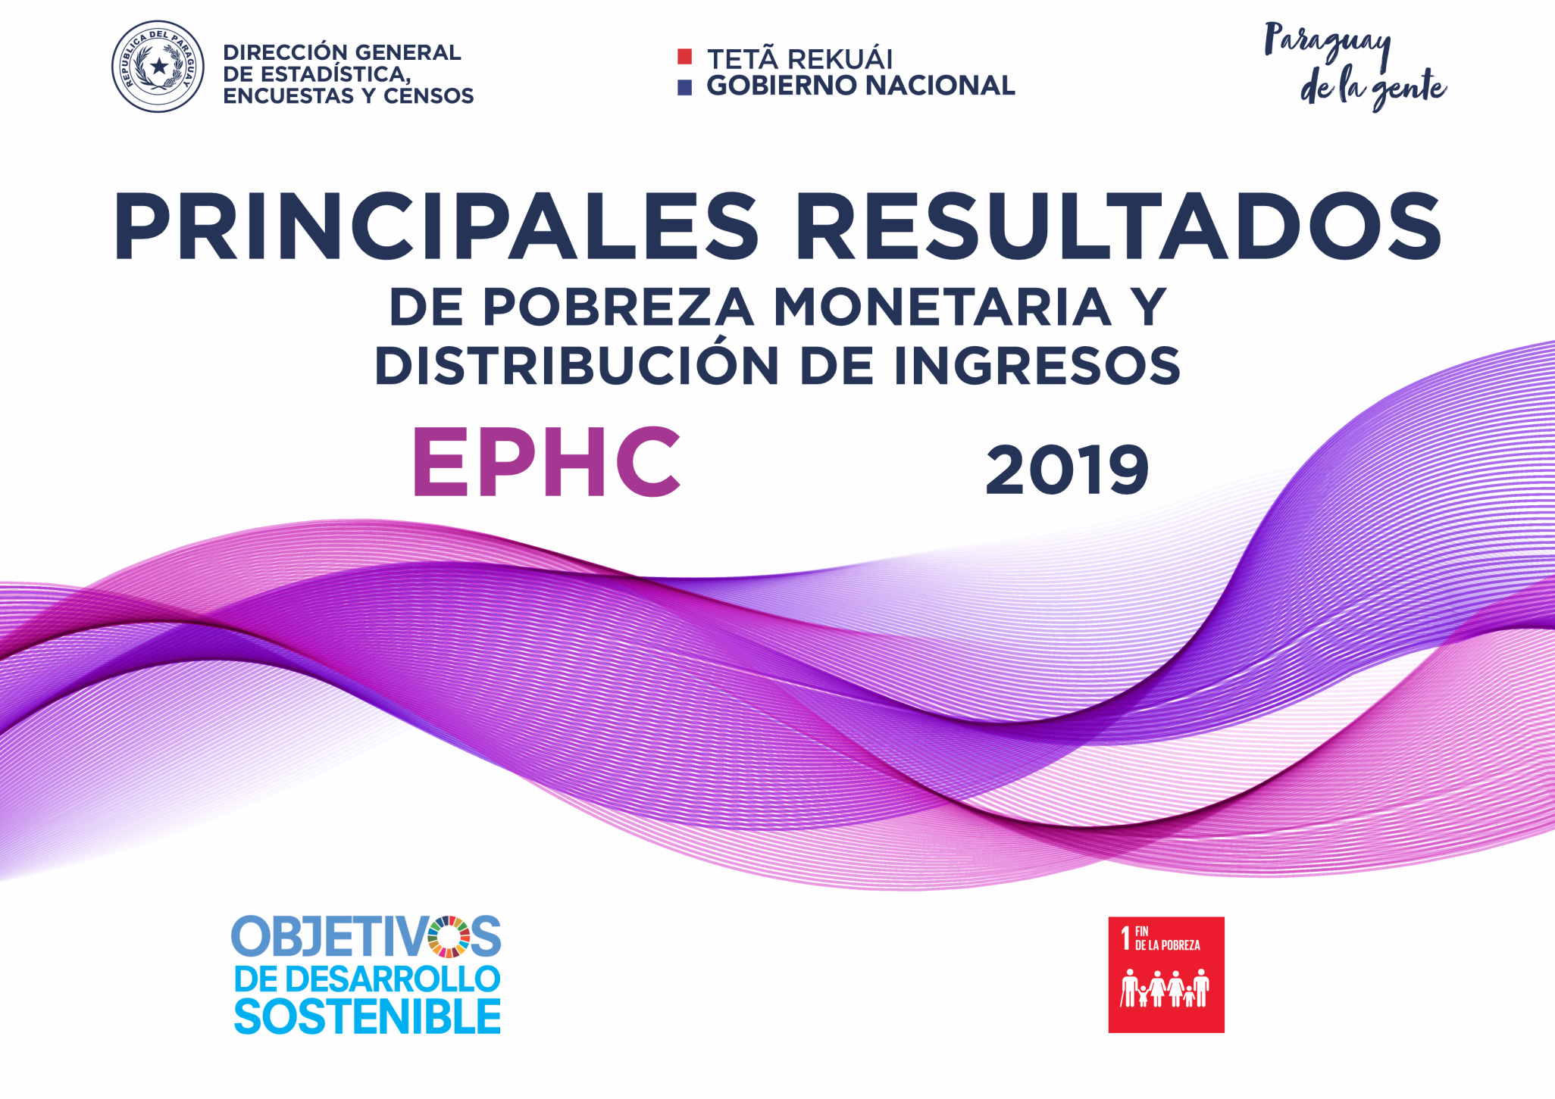

Slide 2
Contenido de la Presentación
Definición de pobreza monetaria
Estimaciones de pobreza total y pobreza extrema
Análisis de los componentes de la medición(líneas de pobreza total y extrema e ingresos)
Ficha técnica

Slide 3
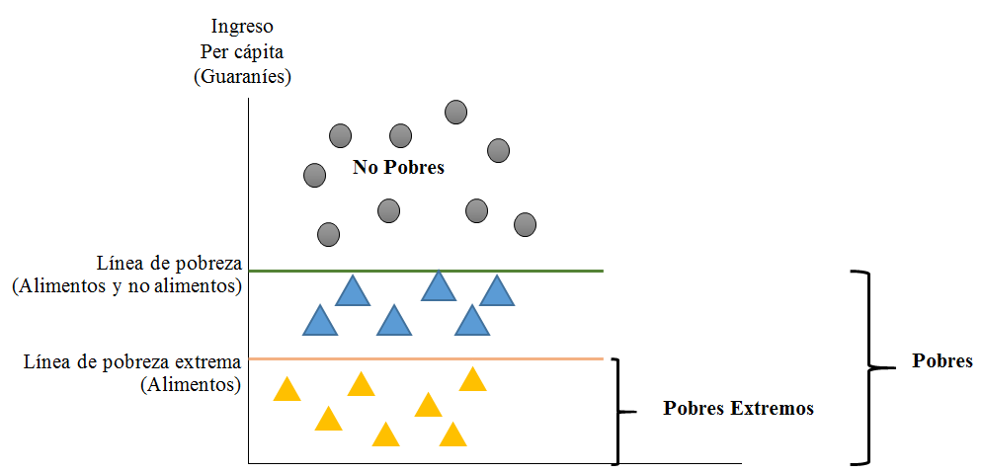
Definición
La medida oficial de pobreza que se utiliza hasta la fecha en Paraguay es la pobreza monetaria, la cual se calcula comparando los ingresos per cápita de los hogares (EPH) con las líneas de pobreza (construidas en base a una encuesta del 2011/2012 y precio actualizado por el IPC del Banco Central)
La línea de pobreza extrema representa el costo de una Canasta Básica de Alimentos (CBA) constituida por un conjunto de alimentos y bebidas no alcohólicas cuyo contenido calórico satisfacen los requerimientos calóricos mínimos (vida saludable).
La línea de pobreza total es igual al costo de la Canasta Básica de Consumo (CBC) que incluye además de los alimentos el costo de otros bienes y servicios no alimentarios considerados esenciales.

Slide 4
Estimaciones
Incidencia de POBREZA TOTAL según área de residencia y año (%)
Fuente: DGEEC. Encuesta Permanente de Hogares 1997/98-2016
DGEEC. Encuesta Permanente de Hogares Continua 2017-2019.
^{1/} No incluye los departamentos de Boquerón y Alto Paraguay

Slide 5
Estimaciones
Incidencia de POBREZA TOTAL según área de residencia y año (totales)
Fuente: DGEEC. Encuesta Permanente de Hogares 1997/98-2016
DGEEC. Encuesta Permanente de Hogares Continua 2017-2019.
^{1/} No incluye los departamentos de Boquerón y Alto Paraguay

Slide 6
Estimaciones
Incidencia de POBREZA EXTREMA según área de residencia y año (%)
Fuente: DGEEC. Encuesta Permanente de Hogares 1997/98-2016
DGEEC. Encuesta Permanente de Hogares Continua 2017-2019.
^{1/} No incluye los departamentos de Boquerón y Alto Paraguay

Slide 7
Estimaciones
Incidencia de POBREZA EXTREMA según área de residencia y año (totales)

Slide 8
Análisis de los componentes de la pobreza monetaria
Líneas de pobreza total y pobreza extrema

Slide 9
Análisis de los componentes de la pobreza monetaria
Estructura de los ingresos según fuente
AREA URBANA
Fuente de ingreso | Total | Hogares clasificados por deciles de ingreso per capita mensual
 |  | 10% más pobre | 2 | 3 | 4 | 5 | 6 | 7 | 8 | 9 | 10% más rico
Ingresos laborales | 85,7 | 75,0 | 86,1 | 87,4 | 88,4 | 90,5 | 90,0 | 90,2 | 88,8 | 87,0 | 80,7
Ing por ayuda familiar del país | 2,6 | 9,5 | 3,9 | 3,9 | 3,3 | 2,6 | 4,6 | 2,6 | 2,7 | 2,1 | 1,6
Ing por ayuda familiar del exterior | 1,0 | 1,5 | 0,8 | 1,0 | 0,7 | 0,4 | 0,3 | 0,8 | 0,7 | 1,1 | 1,5
Ing por jubilación o pensión | 5,2 | - | 0,5 | 0,8 | 0,9 | 2,0 | 2,1 | 3,2 | 4,2 | 5,3 | 9,3
Ing del Estado Monetario Tekopora | 0,1 | 1,6 | 0,7 | 0,1 | 0,2 | 0,1 | 0,1 | 0,0 | - | - | -
Ing del Estado Monetario Adulto Mayor | 0,5 | 3,1 | 2,4 | 2,0 | 1,6 | 1,2 | 0,7 | 0,4 | 0,2 | 0,1 | 0,0
Otros ingresos¹ | 4,9 | 9,4 | 5,7 | 4,8 | 4,8 | 3,2 | 2,3 | 2,8 | 3,4 | 4,4 | 6,9
TOTAL | 100,0 | 100,0 | 100,0 | 100,0 | 100,0 | 100,0 | 100,0 | 100,0 | 100,0 | 100,0 | 100,0
AREA RURAL
Fuente de ingreso | Total | Hogares clasificados por deciles de ingreso per capita mensual
 |  | 10% más pobre | 2 | 3 | 4 | 5 | 6 | 7 | 8 | 9 | 10% más rico
Ingresos laborales | 85,4 | 61,6 | 68,1 | 71,8 | 73,3 | 78,6 | 85,8 | 82,5 | 84,6 | 87,9 | 91,0
Ing por ayuda familiar del país | 3,0 | 6,4 | 6,8 | 6,1 | 5,2 | 6,0 | 3,3 | 4,7 | 4,9 | 2,4 | 0,9
Ing por ayuda familiar del exterior | 0,5 | 0,5 | 0,4 | 0,9 | 1,2 | 0,9 | 0,6 | 1,2 | 0,5 | 0,7 | 0,2
Ing por jubilación o pensión | 1,6 | - | 0,7 | - | 1,5 | 0,4 | 0,2 | 1,6 | 1,5 | 3,1 | 1,8
Ing del Estado Monetario Tekopora | 0,9 | 7,8 | 5,9 | 4,0 | 2,8 | 2,4 | 1,1 | 0,8 | 0,5 | 0,1 | 0,0
Ing del Estado Monetario Adulto Mayor | 2,1 | 4,5 | 4,0 | 6,9 | 4,8 | 4,7 | 3,5 | 3,6 | 3,0 | 1,0 | 0,3
Otros ingresos¹ | 6,4 | 19,2 | 14,0 | 10,3 | 11,1 | 7,0 | 5,4 | 5,5 | 5,0 | 4,8 | 5,8
TOTAL | 100,0 | 100,0 | 100,0 | 100,0 | 100,0 | 100,0 | 100,0 | 100,0 | 100,0 | 100,0 | 100,0
Fuente: DGEEC. Encuesta Permanente de Hogares Continua 2019
¹Incluye ingresos provenientes de otros ingresos agrícolas anuales, pensiones o prestaciones por divorcio o cuidado de hijos, alimentación escolar, alquileres o rentas e intereses.

Slide 10
Análisis de los componentes de la pobreza monetaria
Ingresos per cápita de los hogares
Urbana
Fuente de ingreso | 2018 | 2019 | Diferencia | Variación
Total
Ingreso per capita total | 1.813.598 | 1.874.390 | 60.793 | 3,4%
Ingreso laboral percápita | 1.404.725 | 1.462.850 | 58.125 | 4,1%
Ingreso no laboral percápita | 495.747 | 507.957 | 12.211 | 2,5%
Decil 1 |  |  |  |  | AFECTADOS A POBREZA EXTREMA
Ingreso per capita total | 389.009 | 390.053 | 1.044 | 0,3%
Ingreso laboral percápita | 272.745 | 261.336 | (11.410) | -4,2%
Ingreso no laboral percápita | 138.308 | 157.861 | 19.553 | 14,1%
Decil 2 |  |  |  |  | AFECTADOS A POBREZA TOTAL
Ingreso per capita total | 637.069 | 648.083 | 11.014 | 1,7%
Ingreso laboral percápita | 468.625 | 483.733 | 15.108 | 3,2%
Ingreso no laboral percápita | 200.376 | 186.307 | (14.069) | -7,0%
Fuente: DGEEC. Encuesta Permanente de Hogares Continua 2018 - 2019.

Slide 11
Análisis de los componentes de la pobreza monetaria
Ingresos per cápita de los hogares
Rural
Fuente de ingreso | 2018 | 2019 | Diferencia | Variación
Total
Ingreso per capita total | 1.007.936 | 1.042.946 | 35.010 | 3,5%
Ingreso laboral percápita | 795.552 | 824.278 | 28.726 | 3,6%
Ingreso no laboral percápita | 243.785 | 252.974 | 9.188 | 3,8%
Decil 1 |  |  |  |  | AFECTADOS A POBREZA EXTREMA
Ingreso per capita total | 176.661 | 199.571 | 22.910 | 13,0%
Ingreso laboral percápita | 86.667 | 96.211 | 9.544 | 11,0%
Ingreso no laboral percápita | 94.611 | 109.600 | 14.989 | 15,8%
Decil 2 |  |  |  |  | AFECTADOS A POBREZA TOTAL
Ingreso per capita total | 296.843 | 316.544 | 19.701 | 6,6%
Ingreso laboral percápita | 176.912 | 175.895 | (1.017) | -0,6%
Ingreso no laboral percápita | 126.293 | 144.999 | 18.706 | 14,8%
Decil 3
Ingreso per capita total | 390.858 | 415.630 | 24.772 | 6,3%
Ingreso laboral percápita | 233.356 | 258.479 | 25.123 | 10,8%
Ingreso no laboral percápita | 167.584 | 176.771 | 9.187 | 5,5%
Decil 4
Ingreso per capita total | 493.669 | 512.140 | 18.470 | 3,7%
Ingreso laboral percápita | 329.858 | 325.436 | (4.423) | -1,3%
Ingreso no laboral percápita | 176.068 | 201.417 | 25.349 | 14,4%
Fuente: DGEEC. Encuesta Permanente de Hogares Continua 2018 - 2019.

Slide 12
Ficha Técnica
1. Objetivo | El objetivo principal de la Encuesta Permanente de Hogares Continua 2019 es generar indicadores relacionados con el empleo, el desempleo, los ingresos y otras características sociales y económicas, que permitan conocer la evolución del bienestar de la población paraguaya.
2. Ámbito Poblacional y geográfico | La investigación está dirigida a la población que reside habitual o permanentemente en viviendas particulares. La muestra total de la EPHC 2019 incluye 15 departamentos del país más Asunción. (No incluye Boquerón y Alto Paraguay )
3. Período de levantamiento de los datos | El levantamiento de los datos se llevó a cabo entre los meses de enero a diciembre del 2019.
4. Tamaño y distribución de la muestra | El tamaño muestral de la EPHC es de 4.000 hogares en los tres primeros trimestres y 6.000 hogares en el cuarto trimestre.
6. Resultados de pobreza | Los datos de pobreza presentados corresponden al 4to trimestre del año 2019, con el fin de mantener la comparabilidad con años anteriores.

Slide 13

¡Muchas Gracias!

